Slide 1
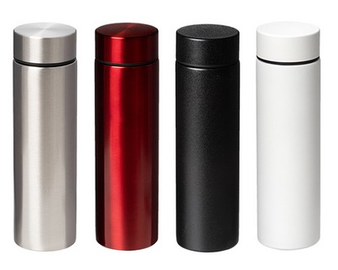
【提案書】
マグボトル(300ml)
特徴
真空二重構造で保冷温効果が高い上、見た目はすっきりシンプルでお洒落な300mlマグボトルです。カラーバリエーションは全4色。オリジナルデザインの名入れプリントも格安で可能です。
納期
納期スペース
仕様
素 材：ステンレス鋼、ポリプロピレン
サイズ：直径55×H195mm
容 量：300ml
包 装：化粧箱入り
備 考：シルバー・赤・黒・白
お見積
お見積りスペース

